Slide 1


Slide 2
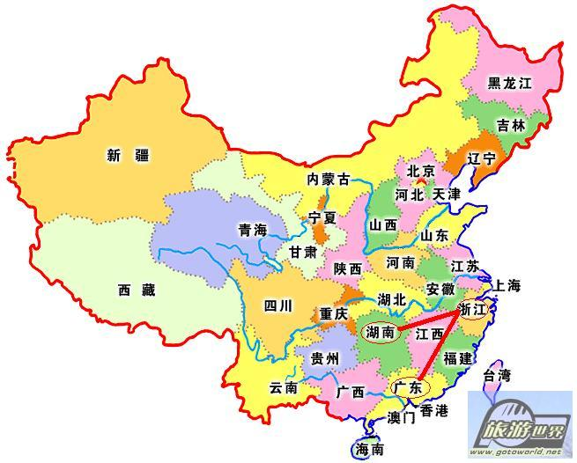
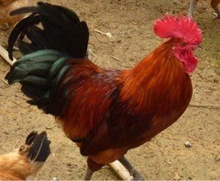
中国地图像雄鸡

Slide 3
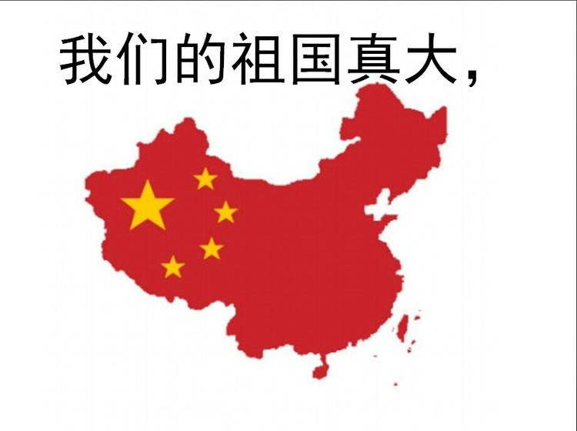

中国地图

Slide 4
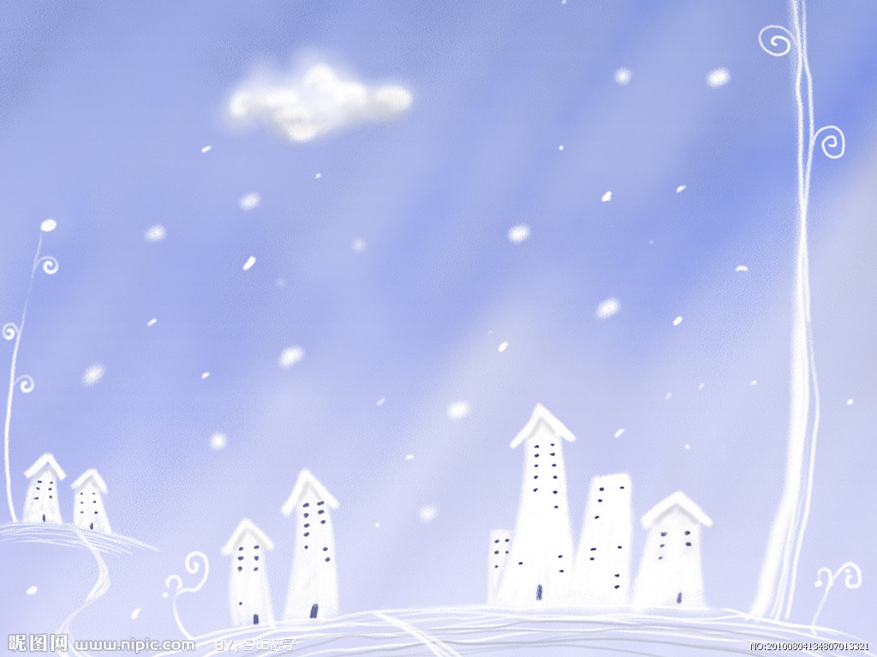
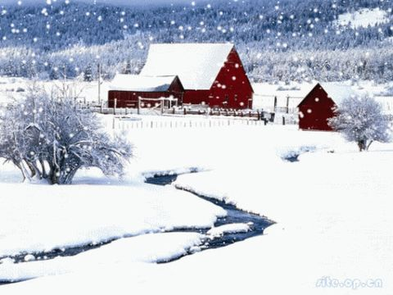
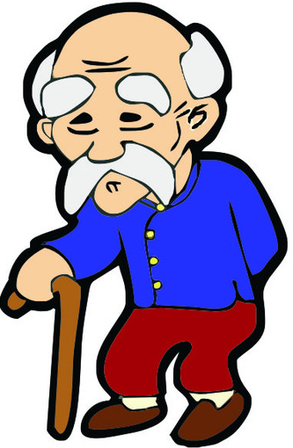
北方有冬爷爷的家，

Slide 5
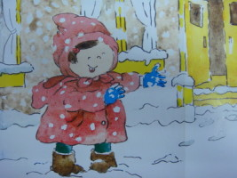
十月就飘大雪花。

Slide 6

南方有春姑娘的家，

Slide 7

一年四季盛开鲜花。

Slide 8
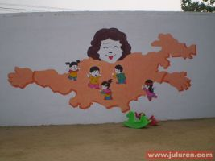
啊！伟大的祖国 ！ ---妈妈
啊！伟大的祖国--妈妈

Slide 9
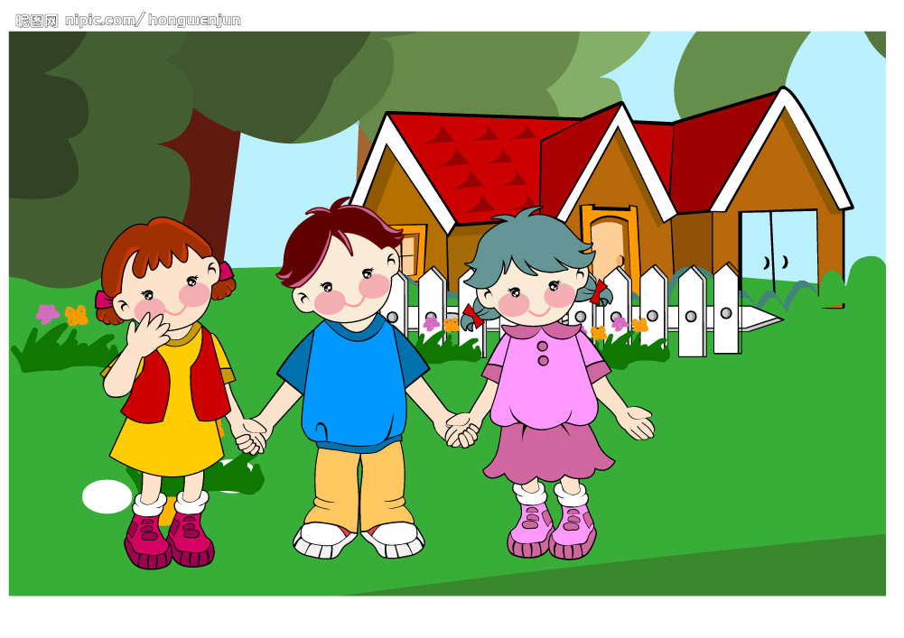
东西南北中的孩子，在同一个时候，

Slide 10

有的滑雪，

Slide 11

有的游泳，

Slide 12

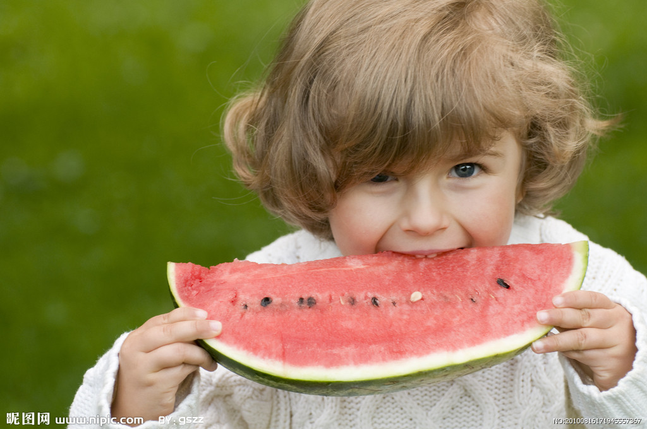
有的围着火炉吃西瓜。

Slide 13

我们的祖国真大
我们的祖国真大，
北方，有冬爷爷的家，
十月就飘大雪花。
我们的祖国真大，
南方，有春姑娘的家，
一年四季盛开鲜花。
啊！伟大的祖国——妈妈，
东西南北中的孩子，
在同一个时候，
有的滑雪，有的游泳，
有的围着火炉吃西瓜。
我爱我的祖国妈妈
连接视频

Slide 14

我们一起来想想儿歌中都说了些什么？

Slide 15
北方有谁的家，那儿十月就怎样了？
冬爷爷的家
飘大雪花

Slide 16
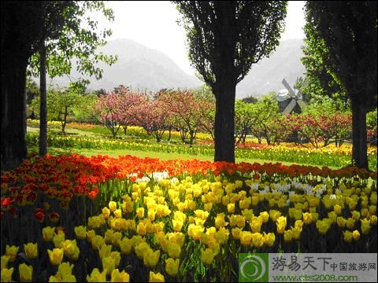

南方有谁的家？春姑娘的家是怎样的？
春姑娘的家
一年四季盛开鲜花

Slide 17

儿歌中把“伟大的祖国”称为什么？
称为妈妈

Slide 18
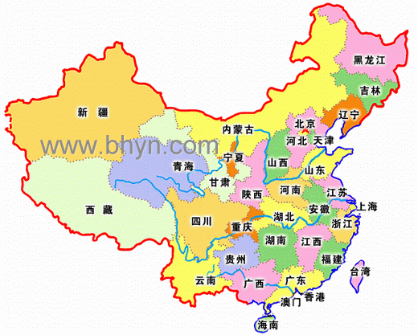
东西南北中的孩子，在同一个时候，有的在干什么，有的在干什么，有的在干什么？
北
西
中
东
南

Slide 19
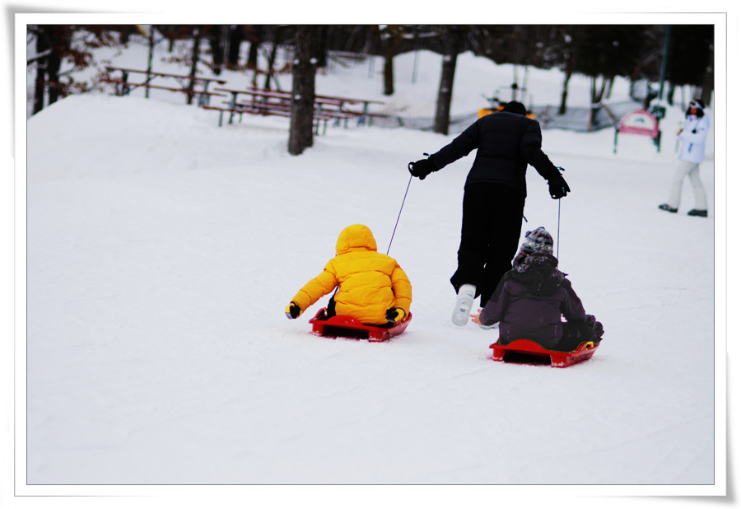
滑 雪

Slide 20
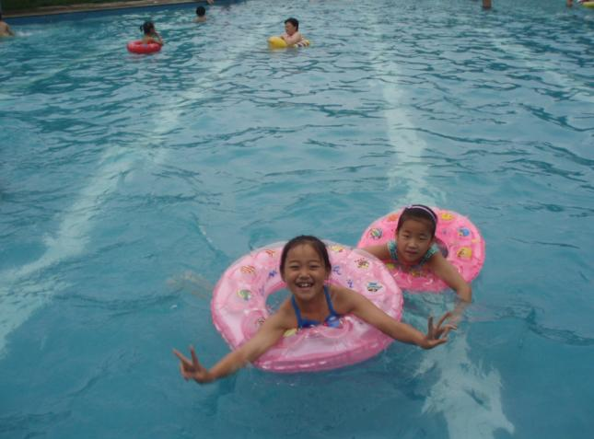
游 泳

Slide 21
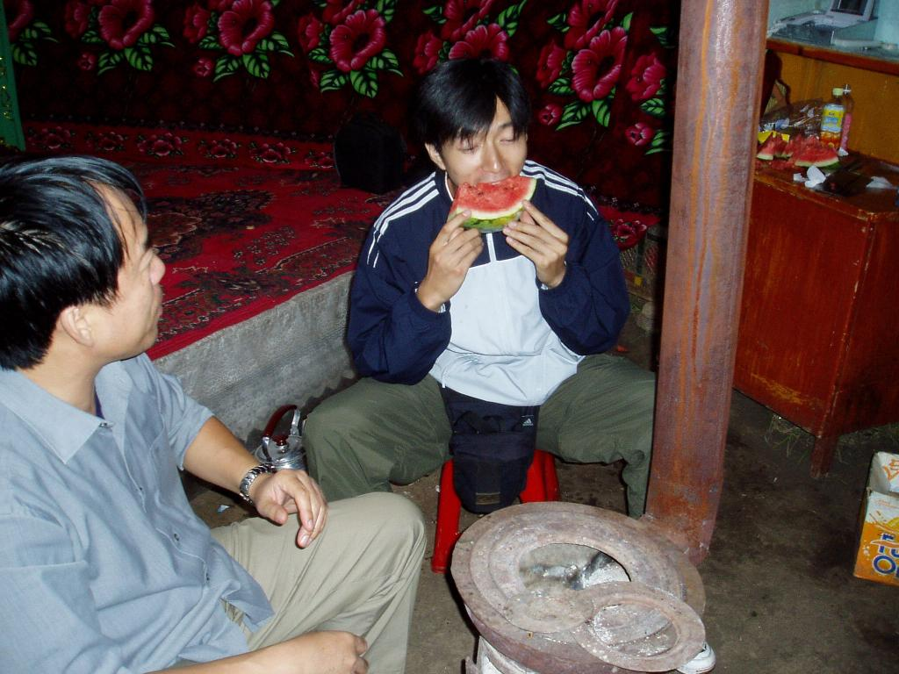
围着火炉吃西瓜

Slide 22

我们的祖国真大
我们的祖国真大，
北方，有冬爷爷的家，
十月就飘着大雪花。
我们的祖国真大，
南方，有春姑娘的家，
一年四季盛开鲜花。
啊！伟大的祖国——妈妈，
东西南北中的孩子，
在同一个时候，
有的滑雪，有的游泳，
有的围着火炉吃西瓜。
我爱我的祖国妈妈

Slide 23
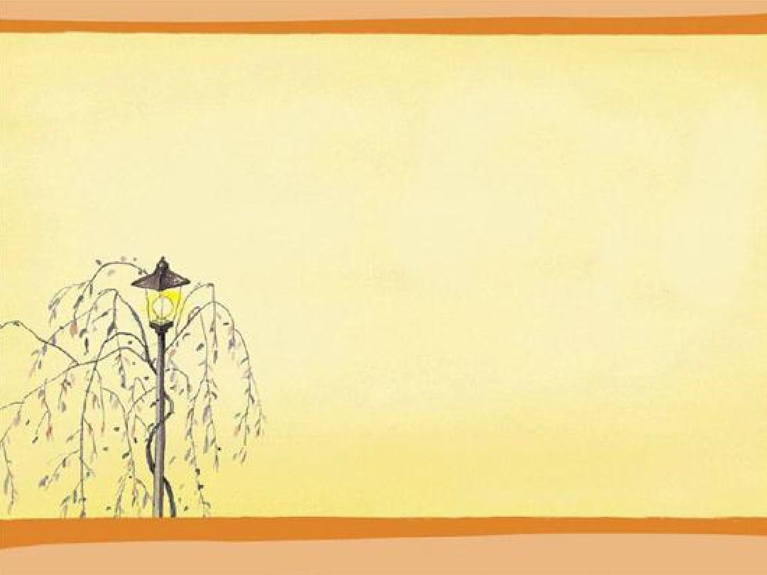

谢谢！请多指教！
我们的国旗是： 五星红旗
我国的首都是： 北京
我们的祖国是： 中华人民共和国

